Slide 1
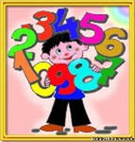
ВЕСЕЛАЯ МАТЕМАТИКА
Бикламбетова Рамзия Анваровна
МКОУ «Осыпнобугорская СОШ»

Slide 2
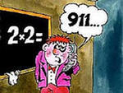
ЗАДАЧИ-ШУТКИ
1. На грядке сидели 4 воробья. Прилетели еще 2 воробья. Кот Васька подкрался, схватил и съел одного воробья. Сколько воробьев осталось на грядке?
Ни одного
2. Четверо играли в домино 4 часа. Сколько часов играл каждый?
4 часа
3. Горело пять свечей. Две из них потухли. Сколько свечей осталось?
2 свечи
4. Тройка лошадей пробежала 30 км. Сколько километров пробежала каждая лошадь?
30 км
5. Петух, стоя на одной ноге, весит 3 кг. Сколько он весит, стоя на двух ногах?
3 кг
6. У отца 6 сыновей. Каждый сын имеет одну сестру. Сколько всего детей у отца?
7 детей
7. Назовите два таких числа, произведение и частное которых равно 24.
24 и 1
8. Сколько получится десятков, если 2 десятка умножить на 3 десятка?
60 десятков

Slide 3
ШАРАДЫ
Предлогом стоит в моем начале.
В конце же – загородный дом.
А целое мы все решали
И у доски, и за столом.
За-дача
Игра – в ней лошади нужны,
К игре проступок пристегни
И называй, дружочек, смело
То, что давно уже не цело.
Поло-вина

Slide 4
ШАРАДЫ
Число и нота рядом с ним,
Да букву припиши согласную.
А в целом – мастер есть один,
Он мебель делает прекрасную.
Сто-ля-р
Две ноты – два слога,
А слово – одно,
И меру длины
Означает оно.
Ми-ля

Slide 5
ВОЛШЕБНЫЕ СПИЧКИ
1. Положите 12 спичек так, чтобы получи-лось 5 квадратов.
2. В фигуре, построенной в первой задаче, уберите 4 спички так, чтобы осталось 2 одинаковых квадрата.
3. В фигуре задачи 1 уберите 2 спички так, чтобы осталось 2 квадрата разного размера.

Slide 6
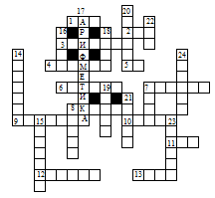
РЕШИ КРОССВОРД
По горизонтали: 1. Мера времени. 2. Наименьшее четное число. 3. Очень плохая оценка знаний. 4. Ряд чисел, соединенных знаками действий. 5. Мера земельной площади. 6. Число в пределах десяти. 7. Часть часа. 8. Знаки, которые ставятся тогда, когда нужно изменить порядок действий. 9. Наименьшее четырехзначное число. 10. Единица третьего разряда. 11. Столетие. 12. Арифметичес-кое действие. 13. Название месяца.
По вертикали: 7. Весенний месяц. 8. Прибор для вычислений. 14. Геометрическая фигура. 15. Малая мера времени. 16. Мера длины. 17. Предмет, преподаваемый в школе. 18. Мера жидкостей. 19. Денежная единица. 20. Вопрос для решения. 21. Некоторое количество единиц. 22. Название месяца. 23. Первый месяц года. 24. Последний месяц школьных каникул.

Slide 7
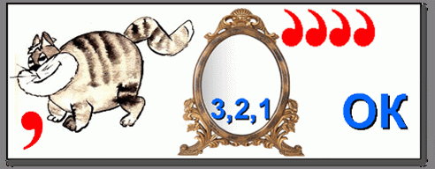
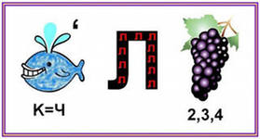
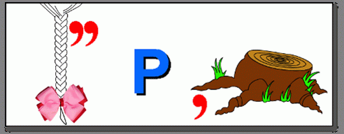
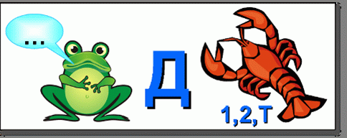
РЕШИ РЕБУС
ОТ-РЕЗ-ОК
ЧИ-ПОЛЛ-ИНО
ЧИ-СЛО
КО-Р-ЕНЬ
КВА-Д-РА-Т

Slide 8
ГЕОГРАММЫ
Исправь ошибки в написании слов
АТРЕЗОК
ТОЧЬКА
ЛУЧЬ
ПРИМАЯ

Slide 9
ПИШИ СЛОВА ПРАВИЛЬНО
ОТРЕЗОК
ТОЧКА
ЛУЧ
ПРЯМАЯ

Slide 10
ФОЛЬКЛОРНАЯ страница
Вспомните пословицы, поговорки и сказки, в которых используются числа

Slide 11
Спасибо
за внимание!

